Slide 1



Bài 56
LUYỆN TẬP
LUYỆN TẬP
Trang 45, 46
Family Trip
MăngNon

Slide 2


Hello các bạn, mình là hướng dẫn viên nhí, người sắp xếp các hoạt động cho buổi picnic. Có nhiều hoạt động thú vị khác nhau, mỗi hoạt động sẽ có nhiệm vụ được giao. Các bạn hãy cùng mình tham gia các mini game để hoàn thành nhiệm vụ nhé!

Slide 3
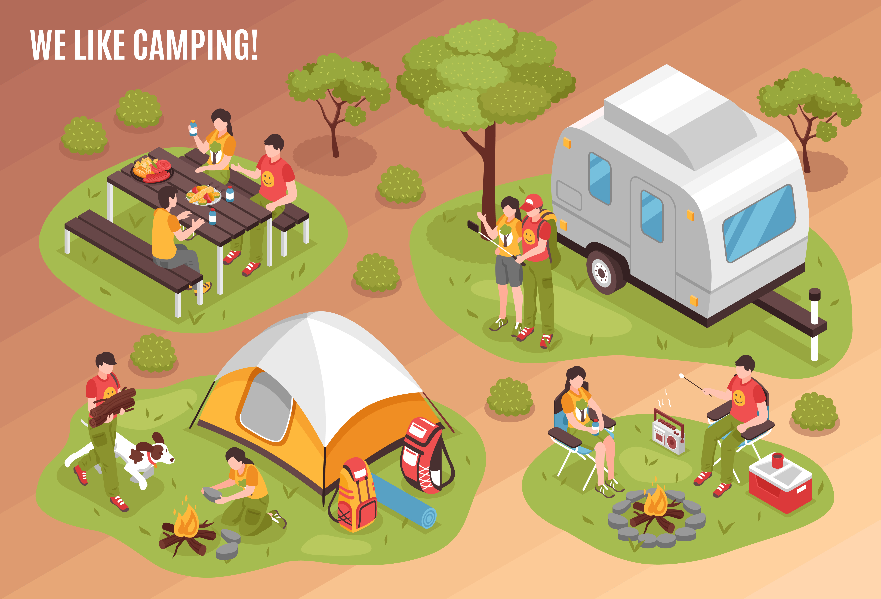

Các nhiệm vụ
3
1
2
4

Slide 4
Nhiệm vụ 1
Chúng ta cần chuẩn bị thức ăn, các bạn hãy giúp mình hoàn thành bài tập sau để giành được phần thưởng nhé!
1

Slide 5
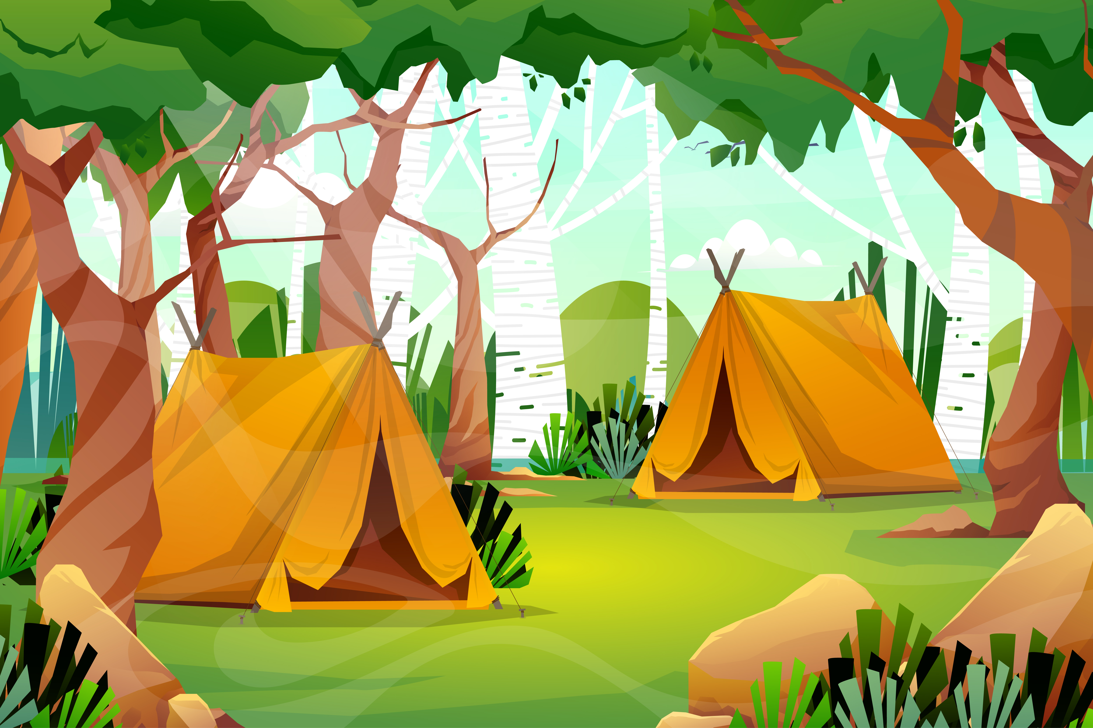

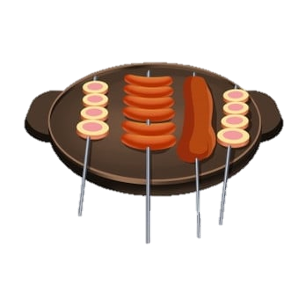


Bài 1: Đặt tính rồi tính
1 041 x 6
1 008 x 9
1 107 x 8
1 619 x 5
1 041
6
1 008
9
1 107
8
1 619
5
x
x
x
x
6 246
9 072
8 856
8 095

Slide 6

Nhiệm vụ 1
NHIỆM VỤ HOÀN THÀNH
1

Slide 7
Nhiệm vụ 2
Nhiệm vụ 2, hãy cùng nhau chuẩn bị một số đồ dùng cho buổi picnic hôm nay nhé!
2

Slide 8
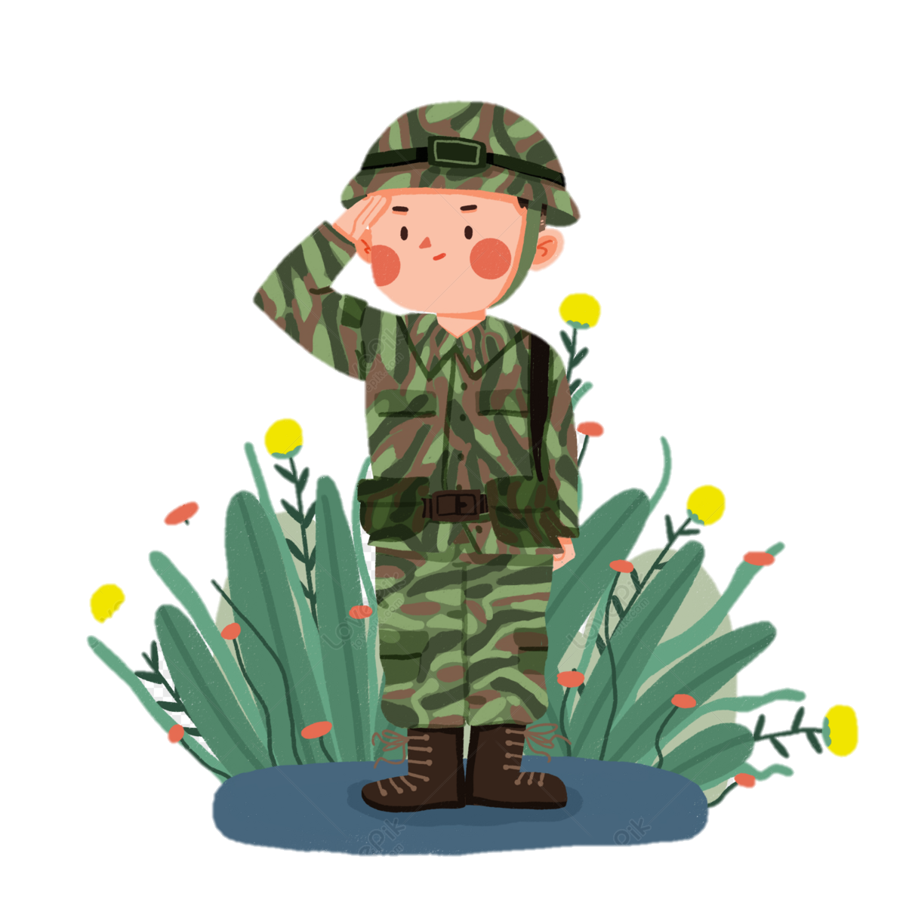
Bài 2. Một sư đoàn có 4 trung đoàn, mỗi trung đoàn có 1 300 người. Sau đó sư đoàn được bổ sung thêm 450 người. Hỏi lúc này, sư đoàn có tất cả bao nhiêu người?
Là một đơn vị quân đội, thường bao gồm từ 10.000 đến 25.000 binh sĩ
Là một đơn vị trong quân đội có quy mô nhỏ hơn sư đoàn

Slide 9


Bài 2. Một sư đoàn có 4 trung đoàn, mỗi trung đoàn có 1 300 người. Sau đó sư đoàn được bổ sung thêm 450 người. Hỏi lúc này, sư đoàn có tất cả bao nhiêu người?
Bài giải
Ban đầu sư đoàn có số người là:
1 300 x 4 = 5 200 (người)
Sau khi bổ sung thêm 450 người, sư đoàn có số người là:
5 200 + 450 = 5 650 (người)
Đáp số: 5 650 người.

Slide 10
Nhiệm vụ 2
NHIỆM VỤ HOÀN THÀNH
2

Slide 11
Nhiệm vụ 3
Nhiệm vụ 3, hãy giải bài tập sau để khám phá những hoạt động ngoài trời thú vị nhé!

Slide 12
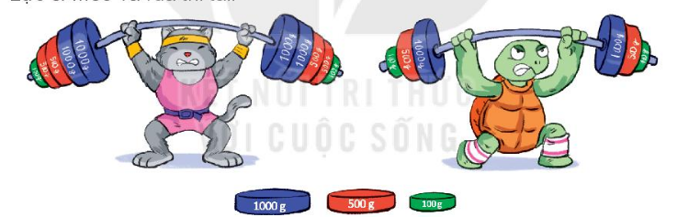
Bài 3: Số?
a) Mỗi bên tạ của mèo nặng:
1 000 x 2 + 500 x 2 + 100 = 3 100 (g)
Mèo nâng được:
3 100 x 2 = 6 200 (g)
b) Mỗi bên tạ của rùa nặng:
1 000 + 500 + 100= 1 600 (g)
Rùa nâng được:
1 600 x 2 = 3 200 (g)
Lực sĩ mèo và rùa thi tài.
a) Mỗi bên tạ của mèo cân nặng g. Mèo nâng được g.
b) Mỗi bên tạ của rùa cân nặng g. Rùa nâng được g.
3 100
6 200
1 600
3 200

Slide 13
Nhiệm vụ 3
NHIỆM VỤ HOÀN THÀNH
3

Slide 14
Nhiệm vụ 4
Nhiệm vụ 4, trời bắt đầu tối rồi, hãy cùng nhau tham gia trò chơi đốt lửa trại nhé!

Slide 15
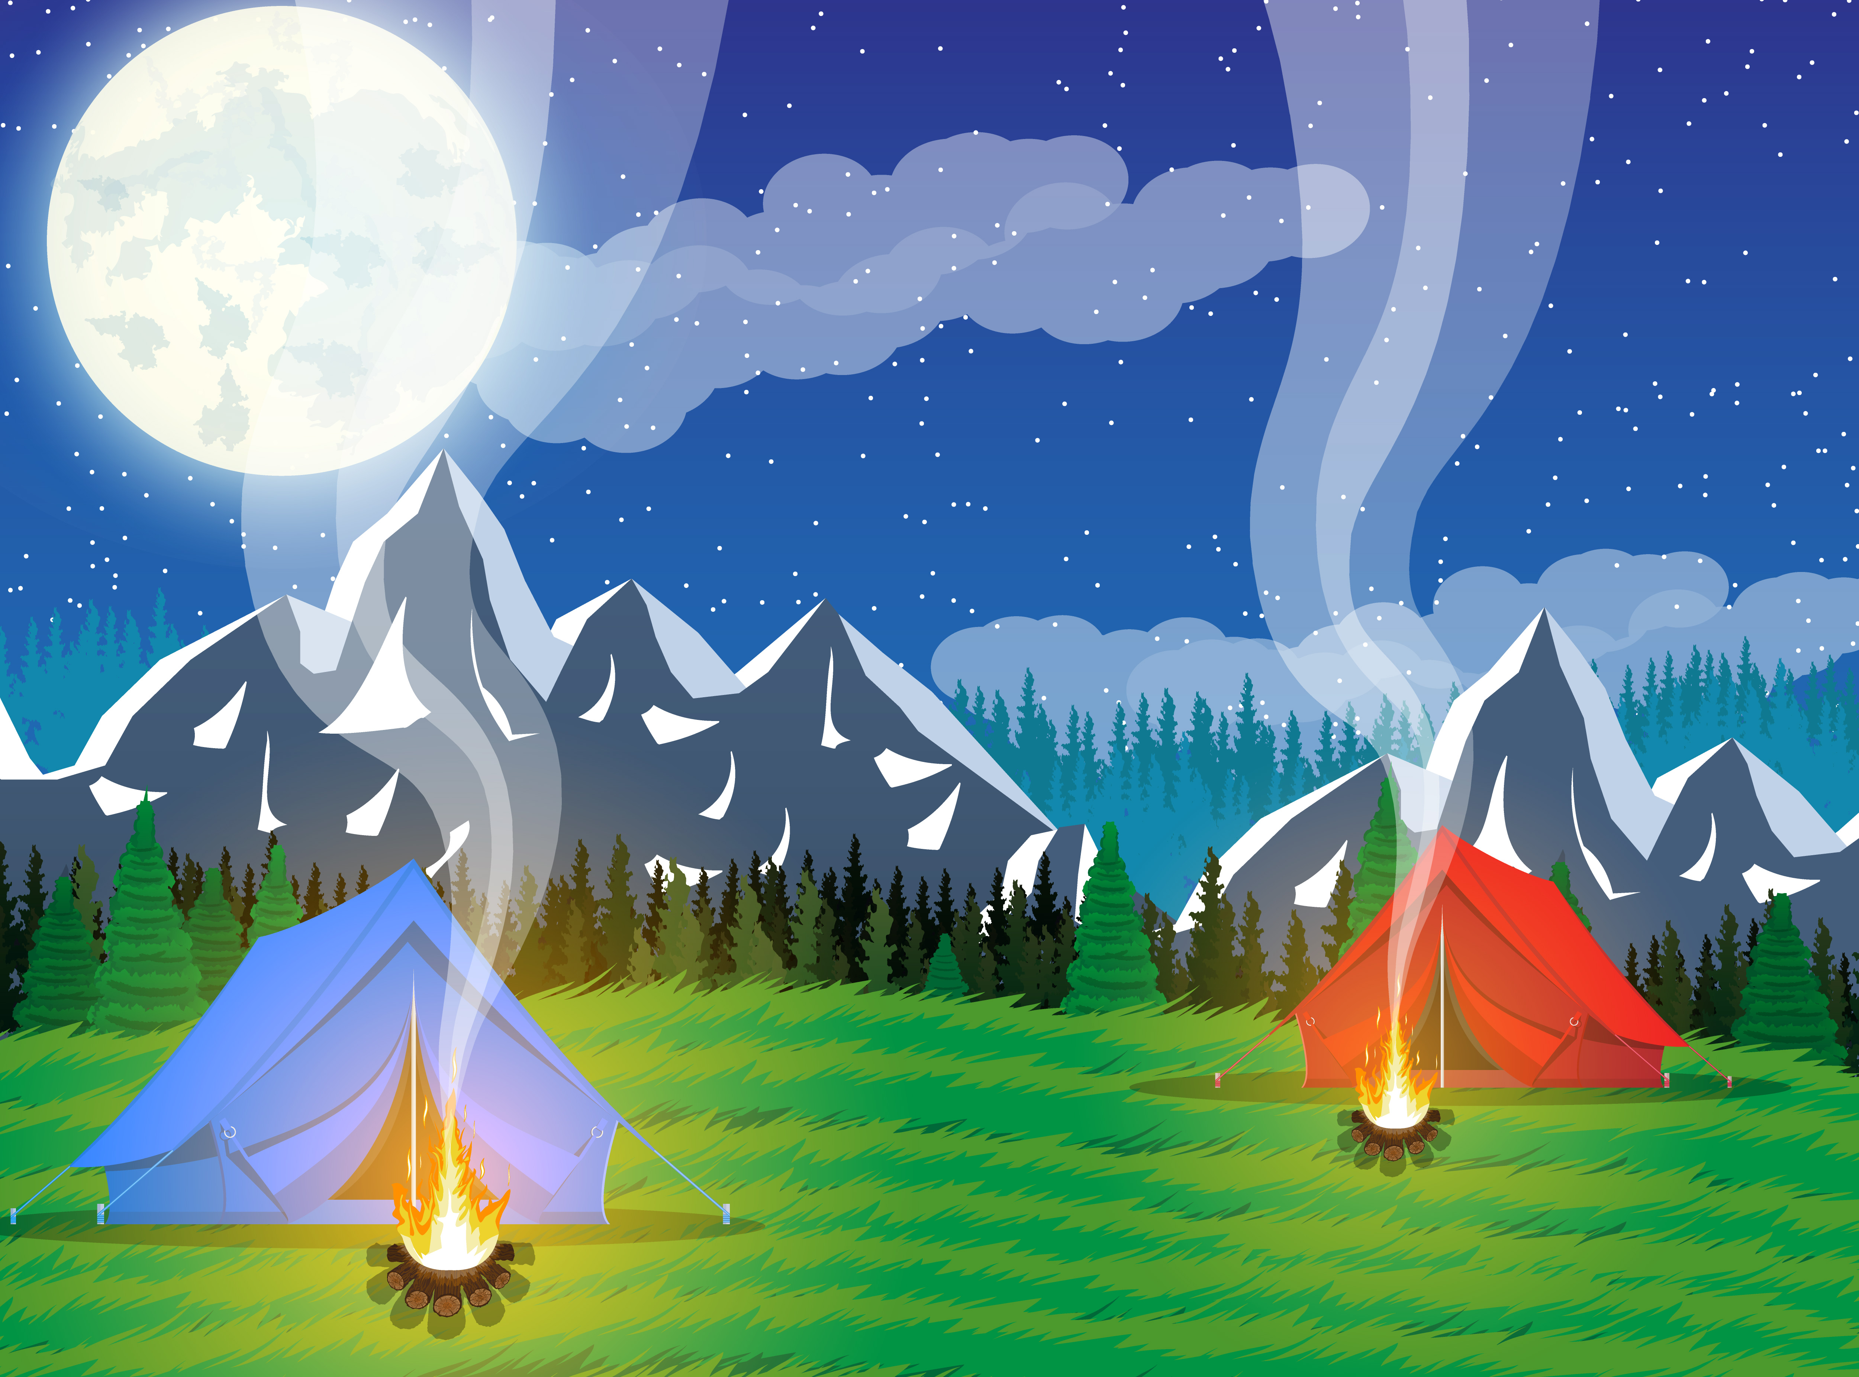




VUI ĐỐT LỬA TRẠI
Notes:
Bấm vô các hình cây đàn, 2 em bé, củi, chips để đến các gói câu hỏi
Bấm vào dòng chữ Vui đốt lửa trại để đến slide cuối

Slide 16

4. Điền chữ số thích hợp:
7
1 15
4
8
?
x
6
?
6
0
?
?
Notes:
Bấm vào bạn nhỏ để quay trở lại

Slide 17
4. Điền chữ số thích hợp:
2 3
3
6 5
?
5
2
?
x
?
?
7
9
Notes:
Bấm vào bạn nhỏ để quay trở lại

Slide 18

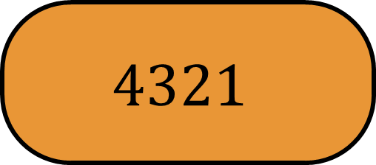
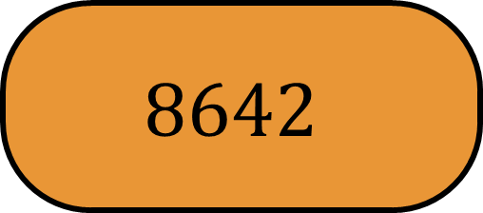
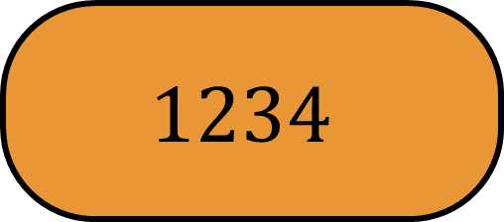
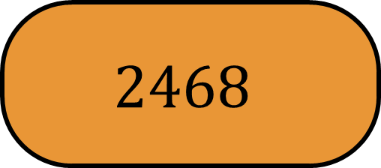
Tính: 1 234 x 2 = ?
$$1234$$
$$8642$$
A
B
$$4321$$
$$2468$$
C
D
Notes:
Bấm vào bạn nhỏ để quay trở lại

Slide 19
Tính: 3 200 x 2 = ?
2 300
6 400
B
A
6 000
5 000
C
D
Notes:
Bấm vào bạn nhỏ để quay trở lại

Slide 20

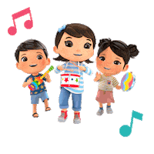
Chúng ta đã có một đêm đốt lửa trại thật vui, xin chào tạm biệt các bạn nhé!

